Slide 1

Муниципальное дошкольное образовательное автономное учреждение «Детский сад №46 «Фантазёры г.Орска»
Проект
Мини- музей
«Русские народные промыслы»
Подготовила : воспитатель квалификационной категории
Филатова Юлия Юрьевна
2022 г.

Slide 2
Тип проекта: информационно - творческий;
Продолжительность проекта: 1 месяц; март.
Участники проекта: дети старшей группы, родители воспитанников, воспитатель.
Актуальность проекта: обусловлена большой значимостью воспитания нравственно - патриотических чувств у дошкольников в современном обществе.
Гипотеза проекта: если знакомить дошкольников с народными промыслами России, мастерством русских умельцев и русским фольклором, то это позволит нашим детям почувствовать себя частью русского народа, ощутить гордость за свою страну, богатую славными традициями.
Цель проекта: формирование у детей познавательного интереса к русской народной культуре через ознакомление с народными промыслами и организацию художественно - продуктивной и творческой деятельности.

Slide 3
Задачи проекта :
- Познакомить детей с народными промыслами;
- Содействовать развитию речи ребенка: обогащать словарь, повышать выразительность речи;
- Развивать индивидуальные эмоциональные проявления во всех видах деятельности;
- Осуществлять нравственное и эстетическое развитие личности ребенка;
- Развивать умение видеть красоту изделий прикладного творчества, формировать эстетический вкус;
- Развивать навыки художественного творчества детей

Slide 4
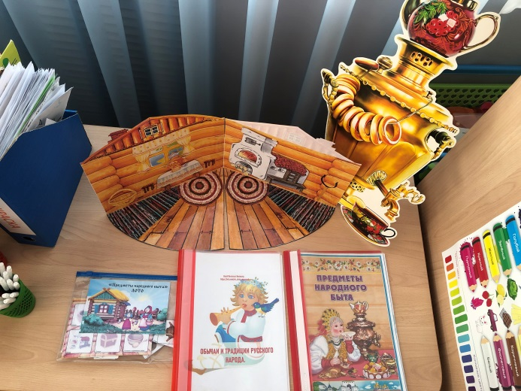
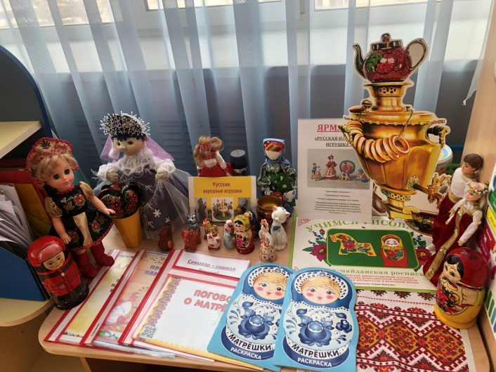
Этапы проведения проекта
Организационный
1-й этап
Подготовка материалов:
• Подбор наглядных и дидактических материалов (тематические картинки, плакаты с элементами росписи)
Подготовка презентаций по ознакомлению детей с народными промыслами;
• Подготовка картотеки хороводных и подвижных народных игр;
• Подбор произведений фольклора, стихов на тему народных промыслов;
• Подготовка материалов для организации творческой деятельности детей; дидактические игры «С какой росписи птица ?»;
«Народные промыслы» ;
Лото «Русский быт»

Slide 5
Продуктивный этап:
Формирование проблемы проекта и интереса у детей к теме проекта.
Методы реализации проекта:
Проект реализовывался через следующие виды совместной деятельности:
• Познавательная деятельность
• Речевая деятельность
• Художественно-творческая деятельность
• Игровая деятельность
• Работа с родителями

Slide 6
2-й этап
Основной этап —познавательно практический
Познавательная деятельность:
1. Тематические беседы:
- «Филимоновские игрушки - свистульки»
- «Дымковские мастера»
- «Веселые матрешки»
- «Что такое хохлома?»
- «Гжель. Сине-голубое чудо»;
2. Просмотр презентаций: «Сине-голубое чудо. Гжель»,
«Золотая хохлома», «Дымковские мастера», «Чудо филимоновских свистулек»;
3. Познавательное сообщение на тему «Русская народная одежда?»;
4.Познавательное сообщение на тему «Русские ремесла и старинные народные промыслы России».

Slide 7
Речевая деятельность:
1. Чтение произведений фольклора на тему народных промыслов;
2. Разучивание стихотворения Е. А. Никоновой «Семеновские матрешки», «Дымковская игрушка», «Узоры гжели», «Золотая хохлома»;
Художественно - творческая деятельность:
1. Рассматривание альбомов и наглядно - демонстрационного материала;
2. Лепка из пластилина по теме:«Чудо-хохлома».
Цель : изготовление чаши «Чудо-хохлома» в технике пластилинография».
3. Рисование «Русская Матрёшка»
Цель : приобщение детей к декоративно-прикладному искусству России через знакомство с игрушкой – матрёшкой.
4.Рисование «Роспись тарелочки .Гжель»

Slide 8
Игровая деятельность:
1. Подвижные народные игры «Гуси-Лебеди» ,«Лохматый пес», «Заря-заряница», «Ручеек»;
2. Хороводные народные игры «Каравай»,
«У медведя во бору»;
3. Сюжетно - ролевая игра «Угостим гостей мы чаем».
4. Дидактические игры.
Работа с родителями:
1. Помощь со сбором предметов народных промыслов для мини-музея;
2. Активно интересоваться деятельностью ребенка в группе;
3. Помощь в разучивании стихотворений ;
4. Посещения Этнографических выставок и музеев с детьми.

Slide 9
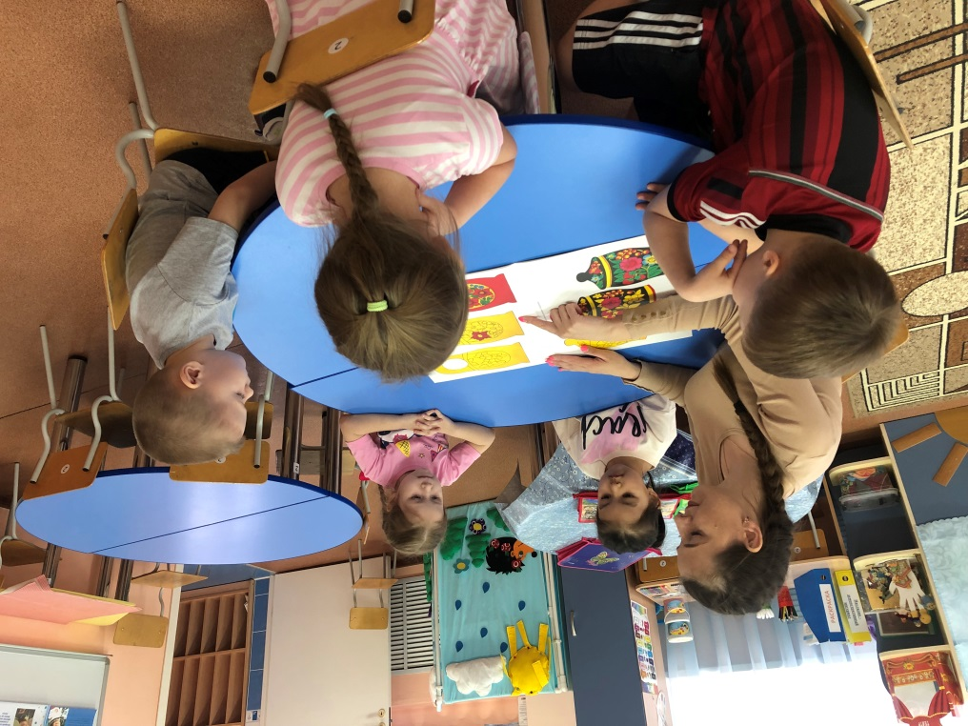
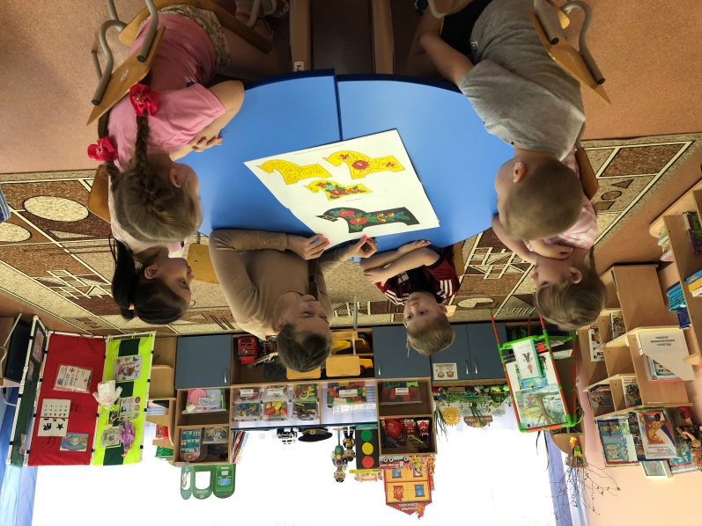
Тематическая беседа
«В Мире росписи»
Цель : Знакомство с культурным наследием России через традиционные виды росписи (Гжель, Хохлома, Городец, Жостово).

Slide 10
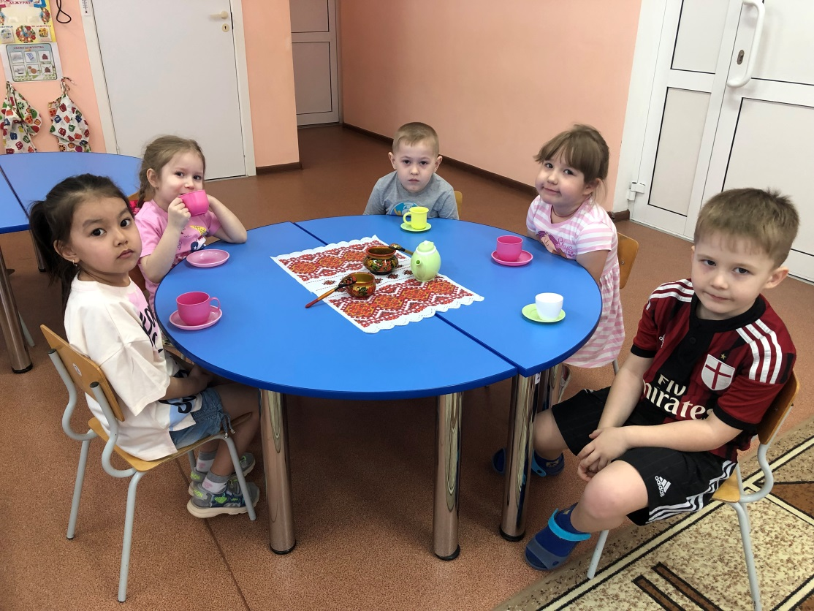
Сюжетно - ролевая игра
«Угостим гостей чаем»
.
Цель: развитие умения у детей реализовывать игровой замысел. Закрепить знание детей о чайной посуде

Slide 11
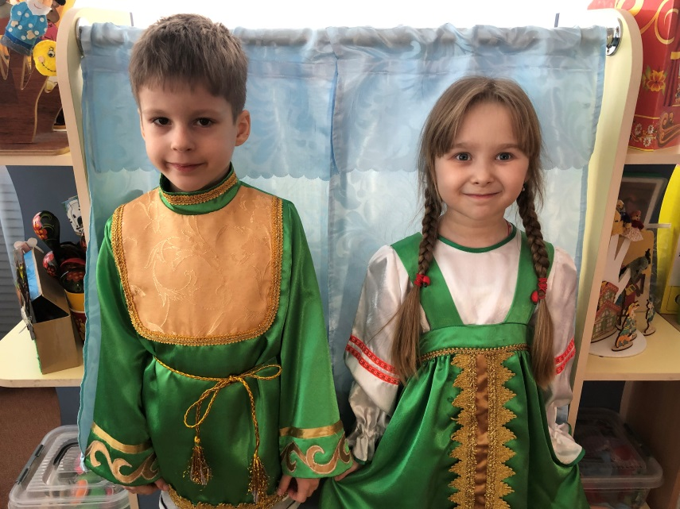
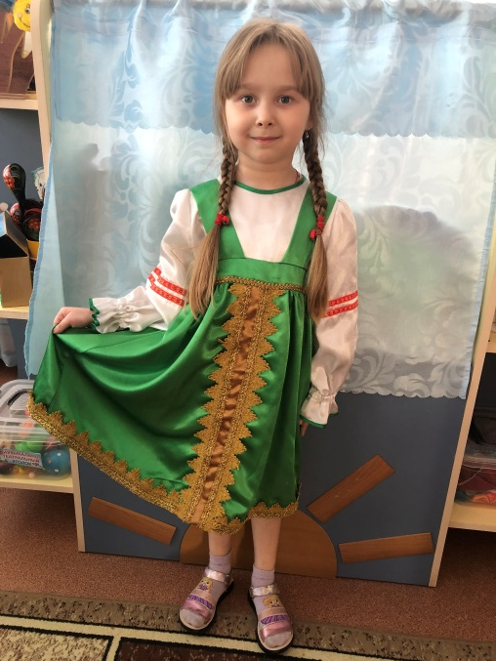
История Русского народного костюма.
В Старину вышивку делали, используя, различные орнаменты. Но назначение было общим – украшение костюма и защита человека от злых сил. Считалось , что вышивку нужно располагать по краям одежды: ворот, подол, низ рукава, чтобы именно отсюда духи зла не могли проникнуть к телу.

Slide 12
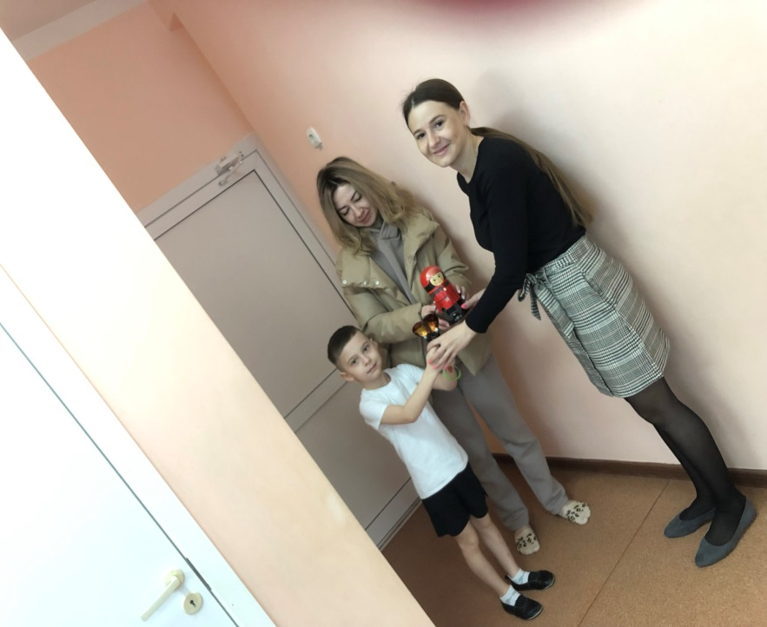
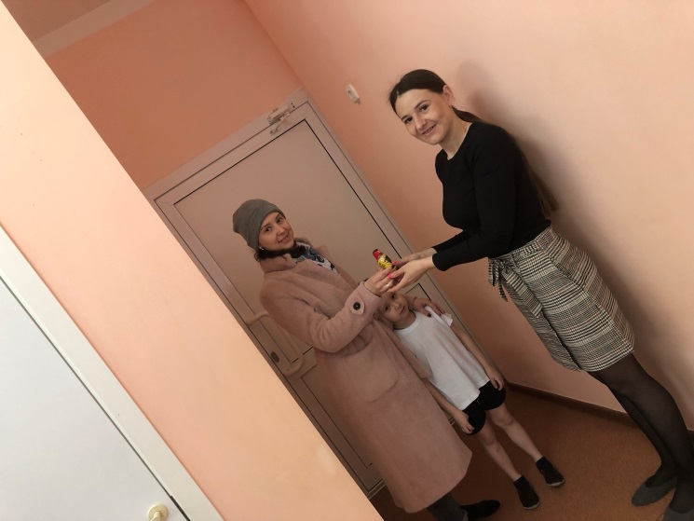
Работа с родителями.
1. Помощь со сбором предметов народных промыслов для мини-музея;
2. Активно интересоваться деятельностью ребенка в группе;
3. Помощь в разучивании стихотворений ;
4. Посещения Этнографических выставок и музеев с детьми.

Slide 13
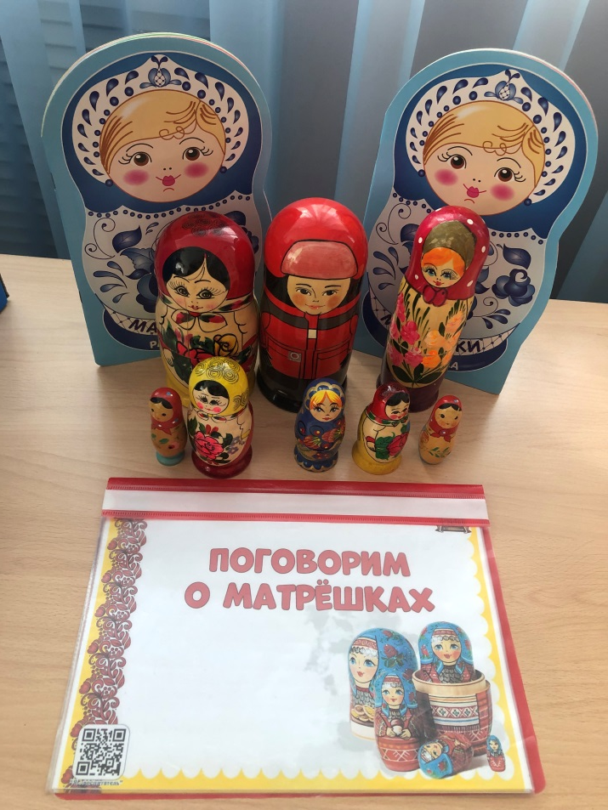
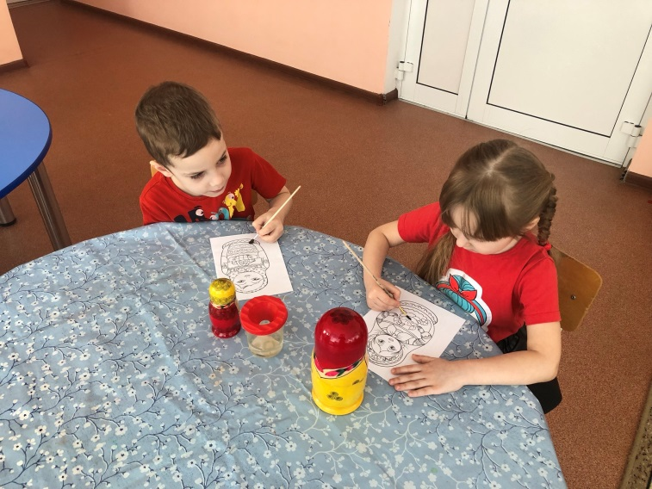
Поговорим о Русской Матрешки
Рисование .
Цель:
«Русская Матрёшка»
приобщение детей к декоративно-прикладному искусству России через знакомство с игрушкой – матрёшкой.

Slide 14
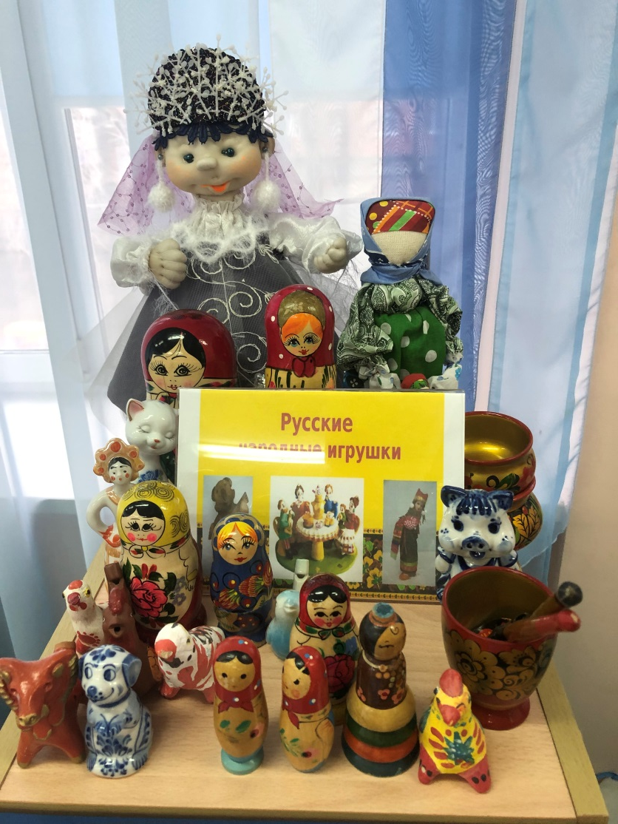
Глиняные и деревянные игрушки различных промыслов.
Результатом как основной цели, так и многогранных задач по приобщению ребенка к декоративно-прикладному творчеству, является формирование гармонично и интеллектуально развитой самостоятельной творческой личности, наделенной широкими знаниями о предметах окружающего мира и возможностях их творческого воображения.

Slide 15
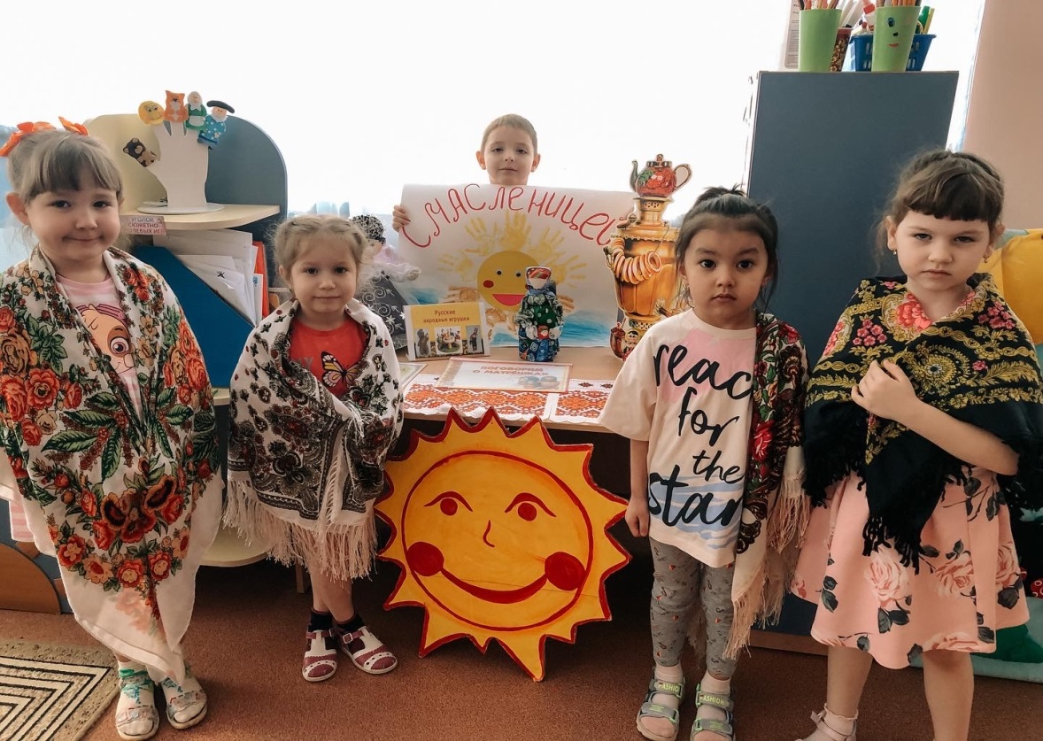
Широкая Масленица.
Цель: Приобщить дошкольников к русским народным праздникам через различные виды деятельности.

Slide 16
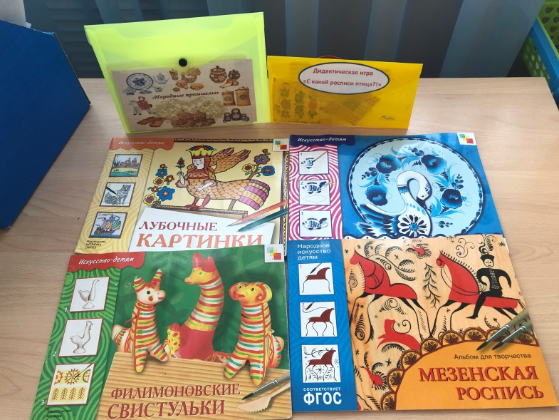
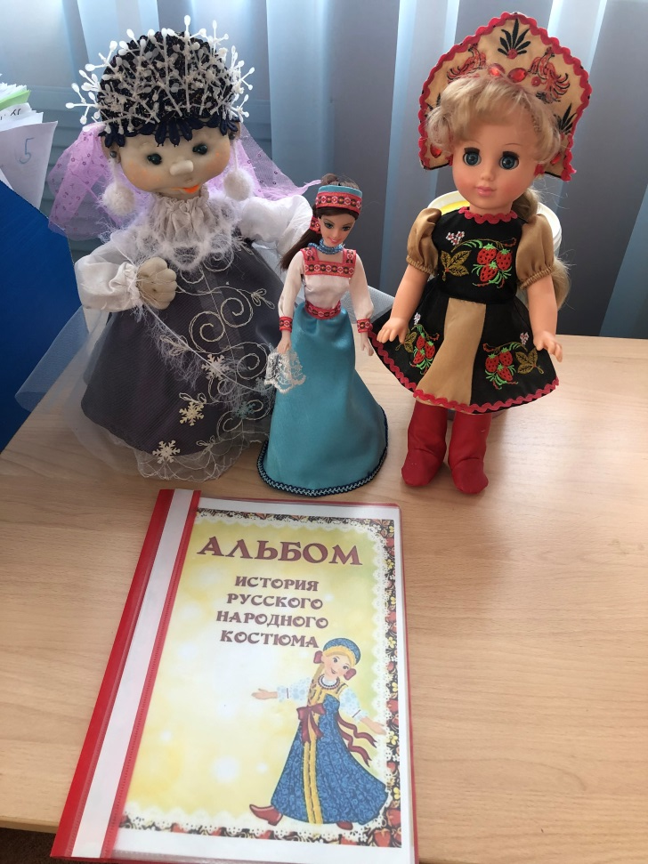
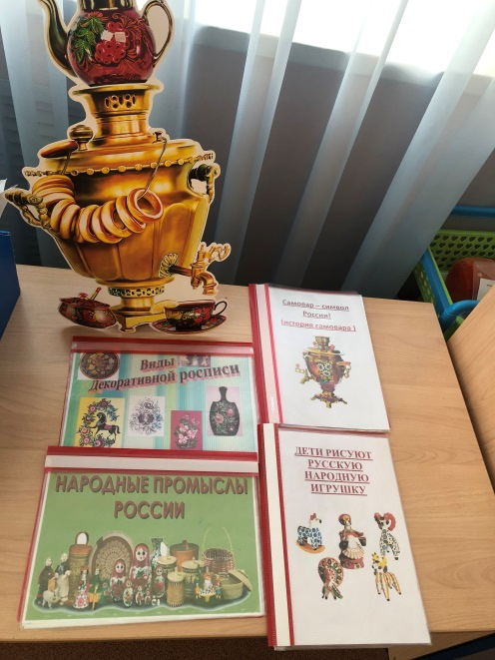
Наглядно-дидактические пособия.

Slide 17
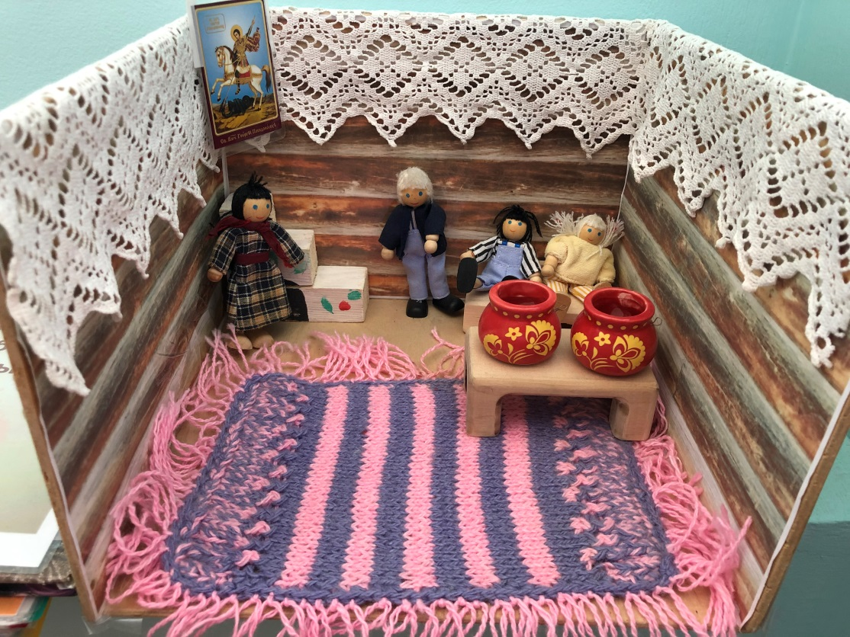
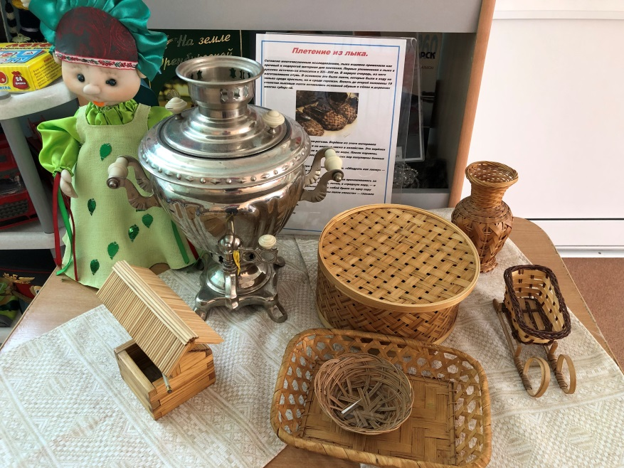
Русская изба
Цель:
познакомить детей с жизнью, бытом и творчеством русского народа, приобщать к народным традициям и обычаям.

Slide 18
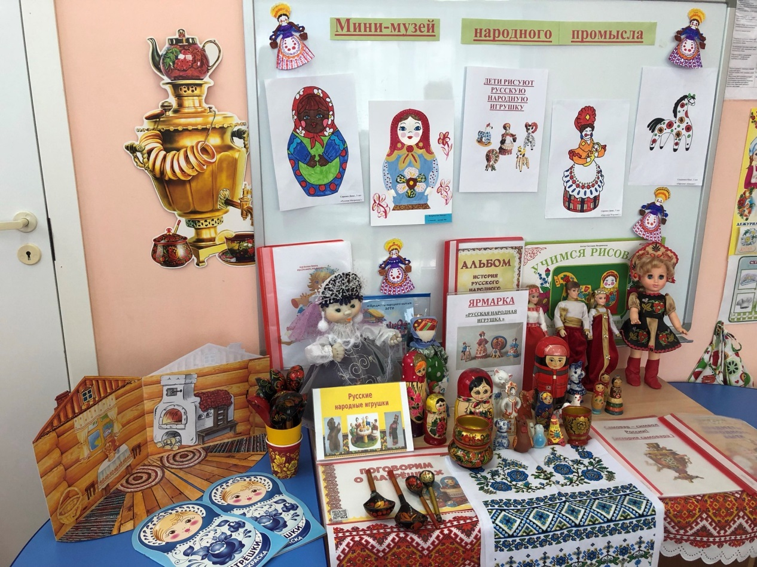
Мини – музей
«Русские народные промыслы»

Slide 19

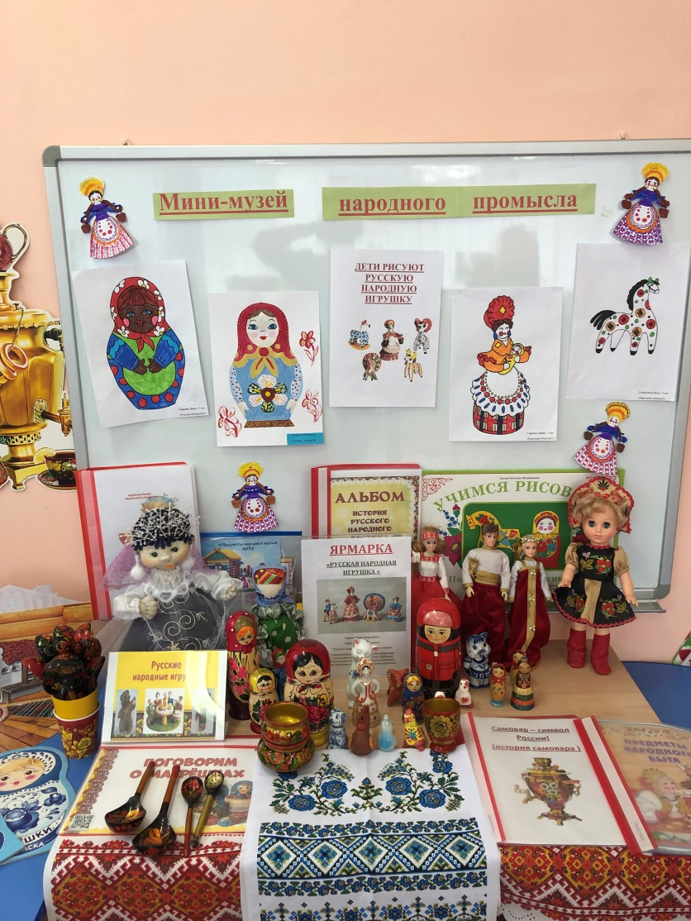
Мини – Музей в Старшей группе

Slide 20
Заключительный 3-й этап
1. Оформление мини музея «Народные промыслы».
2. Презентация проекта мини музея «Народные промыслы» для родителей и педагогического коллектива детского сада.

Slide 21
Заключение.
Мини-музей стал неотъемлемой частью развивающей предметной среды нашей группы
Мини-музей в группе позволил нам сделать слово «музей» привычным и привлекательным для детей. Мини-музей постоянно пополняется новыми экспонатами . Любой предмет мини-музея может подсказать тему для интересного разговора. Экспонаты используются для проведения различных занятий, для развития речи, воображения, интеллекта, эмоциональной сферы ребенка.

Slide 22
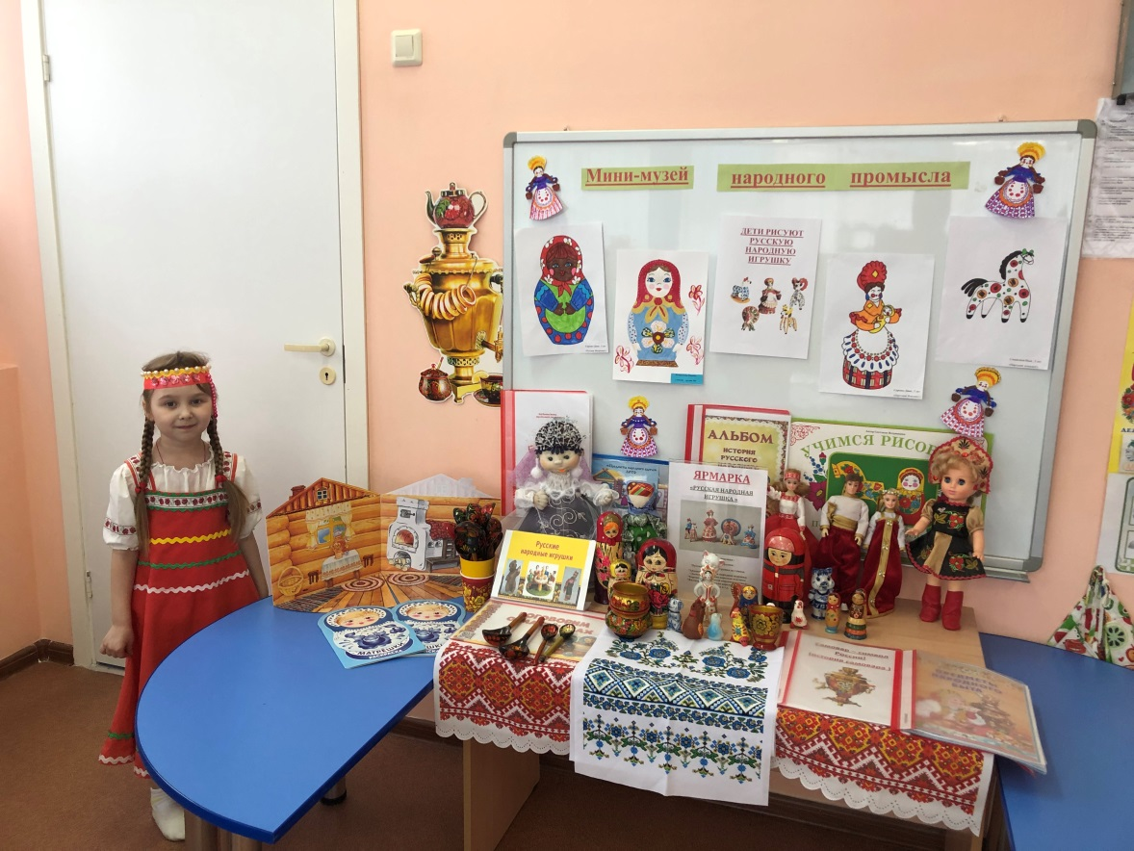
Спасибо за внимание!

